Slide 1

Metodologia e especificação.

Slide 2
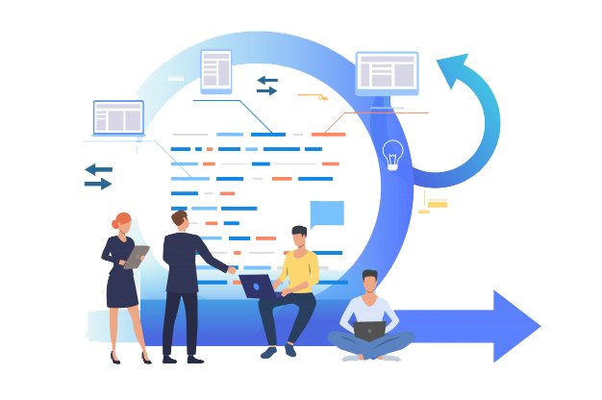
Metodologia ágil: Scrum
Em nosso projeto foi utilizado a metodologia ágil scrum, ou seja, dividimos o projeto em diversos (pequenos) ciclos de atividades, com reuniões frequentes para que a nosso grupo alinhasse o que vem fazendo e pensasse numa formas de melhorar o processo. Além de ao utilizar essa metodologia se tornou mais fácil realizar mudanças de planejamento de forma bem rápida, ou seja , pouco engessada.

Slide 3
Sprint Planning Meeting
Realizamos uma reunião no inicio da Sprint para planejar e priorizar os itens do Product Backlog que seriam desenvolvidos.
Daily Scrum
Realizamos 2 reuniões por semana na quarta e no sábado, onde controlávamos o andamento do projeto, ou seja, verificamos as atividades que precisavam ser feitas, as atividade em andamento e as já concluídas.
Sprint Review Meeting
Ao final da Sprint realizamos uma reunião para apresentar o que foi realizado e os resultados do trabalho.

Slide 4


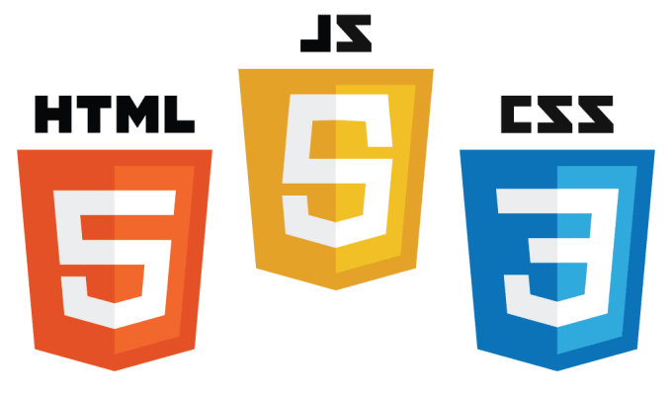

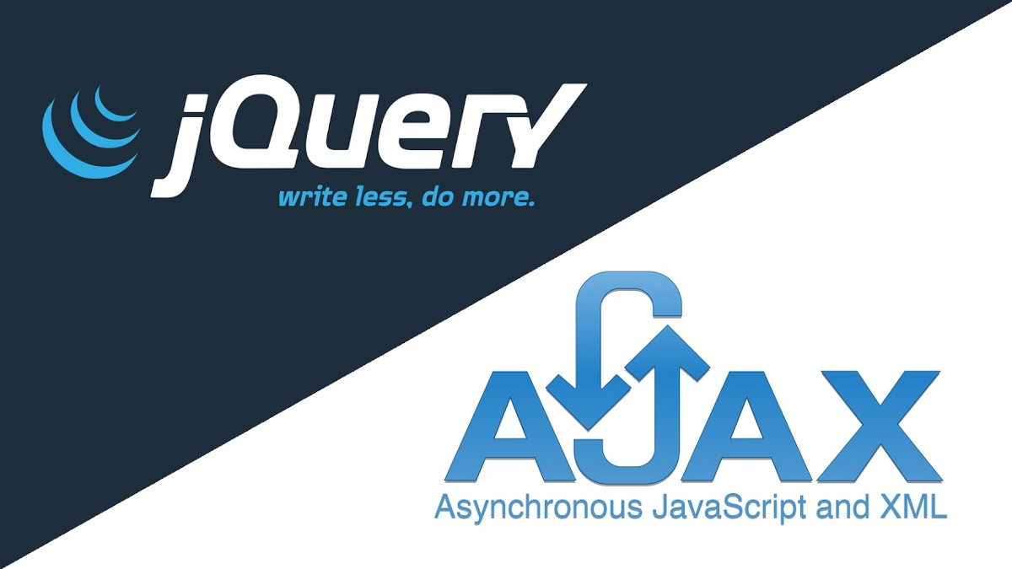
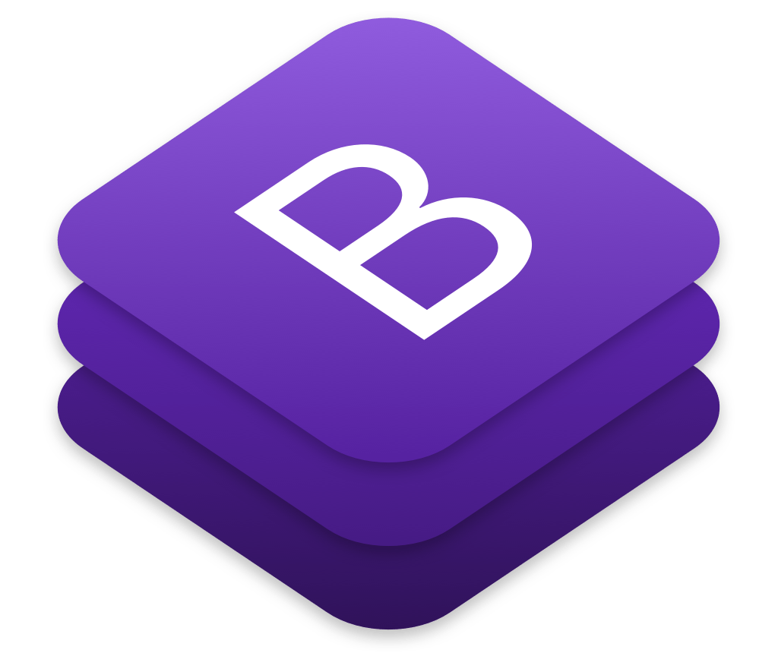


IDES
Linguagens
Desenvolvimento do projeto
Bibliotecas
Nuvem
OSHI
JSensors

Slide 5

CONTROLE DE EXECUÇÃO

Slide 6
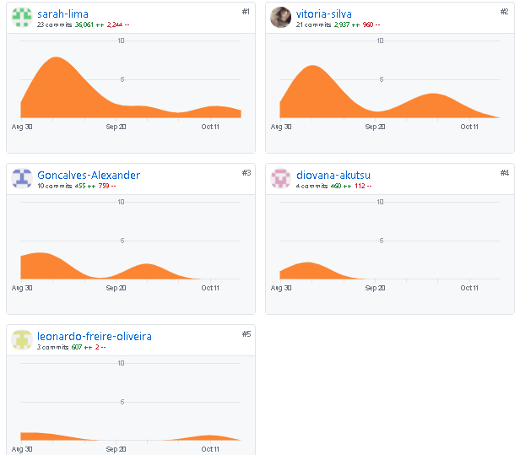

Ferramentas de gestão de projetos
Através do GitHub nosso grupo conseguiu gerenciar nosso projeto e as versões de códigos criadas.

Slide 7
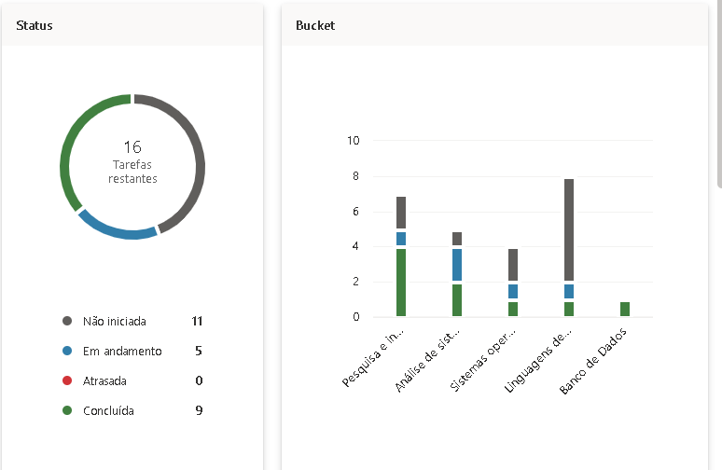

Ferramentas de gestão de projetos
Com o Microsoft Planner separamos e gerenciamos as atividades através dos gráficos e status.
Essa ferramenta facilitou a divisão e controle das atividades do projeto.

Slide 8



Ferramentas para comunicação
Discord: Realizamos as Daily e reuniões urgente, além de atividades em dupla na hora de desenvolver os códigos.
Zoom: Acontecia as reuniões de trabalho, onde ocorria as principais decisões do projeto.
Whatsapp: Ocorria as comunicações diárias referente as atividades do projeto.

